Slide 1

Предоставление мер
финансовой государственной поддержки сельхозтоваропроизводителям

Slide 2

грант «Агростартап»
постановление Правительства Архангельской области от 9 октября 2012 г. № 436-пп
постановление Правительства Архангельской области от 10 октября 2019 г. № 547-пп

Slide 3

грант «Агростартап»
Заявитель:
ИП, зарегистрированный в текущем финансовом году.
Гражданин РФ, обязующийся зарегистрировать ИП (КФХ) в течении 30 календарных дней после объявления его победителем в конкурсе.
Суммы и направления поддержки гранта:
На реализацию проектов и развития КФХ:
до 7 млн руб. – для разведения КРС молочного и мясного направления
до 5 млн руб. – на иные направления
На цели формирования неделимого фонда СПоКа:
до 8 млн руб. – для разведения КРС молочного и мясного направления
до 6 млн руб. – на иные направления
Соотношения средств:
Собственные средства заявителя – не менее 10%;
Средства гранта – не более 90%.
Срок:
освоения не более 18 месяцев.
ВАЖНО!!!
Минимальная сумма гранта: 1,5 млн руб.

Slide 4


Цели использования средств гранта:
• Приобретение земельных участков сельхозназначения;
• Разработка документации для строительства производственных объектов;
• Приобретение, строительство, ремонт производственных объектов и инженерных сетей;
• Приобретение сельхозтехники, оборудования, автотранспорта;
• Подключение к инженерным сетям;
• Приобретение рыбопосадочного материала;
• Приобретение с/х животных (кроме свиней) и птицы;
• Приобретение транспортных снегоходных средств;
• На уплату не более 20% стоимости инвестпроекта;
• Доставка и монтаж техники и оборудования;
• Приобретение посадочного материала для закладки многолетних насаждений.

Slide 5
Основные требования к участникам:
Заявитель не является или ранее не являлся получателем средств финансовой поддержки, субсидий или грантов, а также гранта на поддержку начинающего фермера;
Создать не менее 1 нового рабочего места (если сумма гранта до 2 млн руб.),
2 рабочих места (если сумма гранта более 2 млн руб.).
Работать в хозяйстве не менее 5 лет после получения гранта;
Отсутствие у заявителя неисполненных обязанностей, подлежащих уплате в соответствии
с законодательством РФ о налогах и сборах, в сумме, превышающий 10 тыс. руб.;
Заявитель зарегистрирован на сельской территории или на территории сельской агломерации Архангельской области в текущем финансовом году;

Slide 6
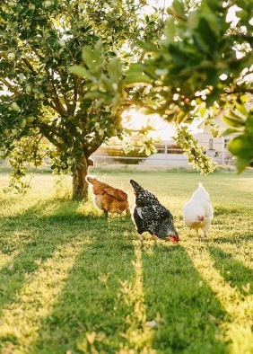
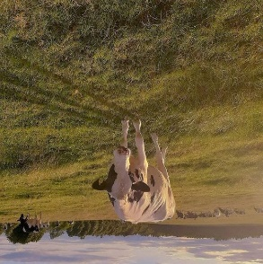

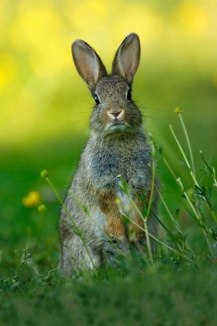
Семейная ферма
Грант
на развитие семейной фермы
Субсидии
на возмещение части затрат
семейной фермы
постановление Правительства Архангельской области от 9 октября 2012г. № 436-пп.

Slide 7


Грант на развитие семейной фермы
Заявитель:
К(Ф)Х (ИП), в состав членов которого входят 2 и более членов семьи, являющиеся сельскохозяйственными товаропроизводителями и осуществляющие свою деятельность более 12 месяцев.
Суммы поддержки гранта:
Сумма гранта на развитие семейной фермы - до 30 млн руб.
Собственные средства заявителя – не менее 40% ;
Средства гранта – не более 60%.
СРОК:
Срок освоения не более 24 месяцев.
ВАЖНО!!!
Минимальная сумма гранта: 5 млн руб.

Slide 8

Цели использования средств гранта на развитие Семейной фермы:
• Приобретение земельных участков;
Разработка проектной документации для строительства производственных объектов
(не более 3 млн руб.);
• Приобретение, строительство объектов (в том числе модульных объектов), для производства с/х продукции;
Комплектация объектов для производства, хранения и переработки сельскохозяйственной продукции оборудованием, включая подключения к инженерным сетям;
• Погашение не более 20% по льготному инвестиционному кредиту;
• Уплата расходов за доставку и монтаж техники и оборудования.

Slide 9
Основные требования к участникам:
К(Ф)Х, осуществляющее деятельность, основанную на личном участии главы и членов хозяйства, состоящих в родстве (не менее 2 таких членов, включая главу) или браке,
или ИП – сельскохозяйственный товаропроизводитель;
Работать в хозяйстве не менее 5 лет после получения гранта;
Трудоустроить на постоянную работу не менее 1 нового работника на каждые 10 млн. руб. гранта,
но не менее одного нового работника на один грант.
Отсутствие у заявителя неисполненных обязанностей, подлежащих уплате в соответствии
с законодательством РФ о налогах и сборах, в сумме, превышающий 10 тыс. руб.;
Заявитель должен быть зарегистрирован на сельской территории или на территории сельской агломерации Архангельской области;
Продолжительность деятельности семейной фермы превышает 12 месяцев со дня регистрации;

Slide 10

Субсидии на возмещение части затрат
семейной фермы
Заявитель:
К(Ф)Х, осуществляющий деятельность на территории Архангельской области.
Объем возмещаемых затрат:
Возмещение до 60% затрат, но не более 20 млн руб.
ВАЖНО!
Возмещение части затрат осуществляется в текущем финансовом году по расходам, произведенным заявителями в текущем финансовом году.

Slide 11
Направления возмещаемых затрат:
оборудование для комплектации объектов, предназначенных для производства, хранения
и переработки сельскохозяйственной продукции, сельскохозяйственная техника
и специализированный транспорт.
Перечень указанных оборудования, техники и специализированного транспорта, подлежащих субсидированию, утверждается постановлением министерства;
сельскохозяйственные животные (за исключением свиней) и птица, рыбопосадочный материал;
снегоходные средства в случае, если осуществляет деятельность по развитию оленеводства
в районах Крайнего Севера и приравненных к ним местностях.

Slide 12
Основные требования к участникам:
Отсутствия у заявителя неисполненных обязанностей подлежащих уплате в соответствии
с законодательством РФ о налогах и сборах, в сумме, превышающий 10 тыс. руб.;
Недопущения приобретения имущества, ранее приобретенного с использованием средств государственной поддержки, за счет гранта на развитие семейной фермы;
Заявитель должен быть зарегистрирован на сельской территории или на территории сельской агломерации Архангельской области;
В отношении заявителя не введена процедура банкротства;
Заявитель не должен получать средства из областного бюджета на средства аналогичные целям предоставления субсидии.

Slide 13
Предоставляемые документы в органы местного самоуправления:
заявление о предоставлении субсидии;
справка-расчет для выплаты субсидии;
иные документы:
- копию договора купли-продажи;
- копии платежных документов, подтверждающих оплату приобретенного имущества;
- копию паспорта самоходной машины и других видов техники самоходной машины;
- копию документа о приемке;
- копии документов, подтверждающих дату выпуска приобретенного оборудования, техники, специализированного транспорта, снегоходных машин;
- копии ветеринарных свидетельств, копии племенных свидетельств на приобретенных сельскохозяйственных животных и птицу;
- гарантийное письмо об использовании оборудования, техники и специализированного транспорта
для сельскохозяйственного производства с обязательством в течение пяти лет с момента приобретения
не передавать в аренду и не отчуждать приобретенные с государственной поддержкой оборудование, технику, специализированный транспорт, сельскохозяйственных животных (за исключением свиней) и птицу, рыбопосадочный материал и снегоходные средства.

Slide 14

Субсидии
постановление Правительства Архангельской области от 9 октября 2012 г. № 436-пп

Slide 15



Субсидии в сфере растениеводства:
- субсидия на поддержку проведения агротехнологических работ, повышение уровня экологической безопасности сельскохозяйственного производства, а также на повышение плодородия и качества почв;
- субсидия на поддержку элитного семеноводства;
- субсидия на поддержку завоза семян для выращивания кормовых культур в районах Крайнего и приравненных к ним местностях;
- субсидия на стимулирование увеличения производства картофеля и овощей;
- субсидия на реализацию мероприятий в области мелиорации земель сельскохозяйственного назначения;
- субсидия на возмещение части затрат при оформлении в собственность используемых ими земельных участков из земель сельскохозяйственного назначения;
- субсидия на компенсацию части затрат на газ, использованный на производство сх продукции защищенного грунта тепличными хозяйствами;
- субсидия на поддержку овощеводства защищенного грунта;
- субсидия на компенсацию части затрат на приобретение средств химизации;
- субсидия на создание и модернизацию объектов агропромышленного комплекса, а также на приобретение техники и оборудования на строительство и модернизацию картофелехранилищ и овощехранилищ;
- субсидия на приобретение саженцев ягодных культур;
- субсидия на мероприятия по предотвращению распространения борщевика сосновского на землях сельскохозяйственного назначения.

Slide 16
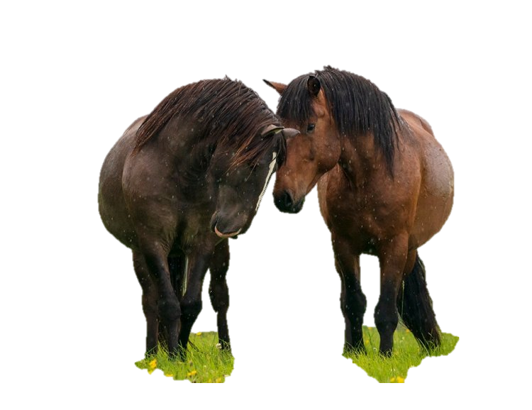

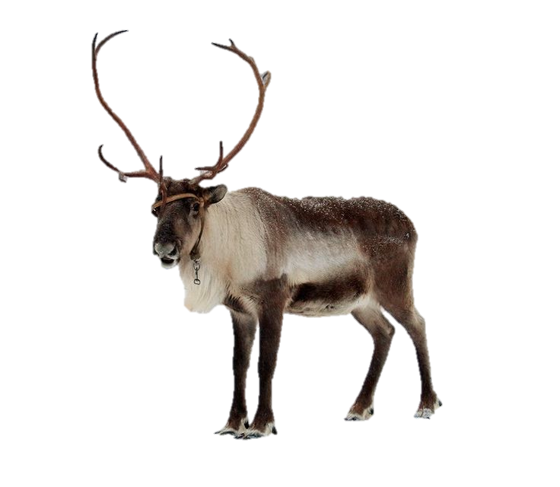


Субсидии в сфере животноводства:
- субсидия на повышение продуктивности в молочном скотоводстве;
- субсидия на поддержку племенного животноводства;
- субсидия на развитие северного оленеводства;
- субсидия на поддержку переработки молока сырого крупного рогатого скота, козьего на пищевую продукцию по ставке на 1 тонну переработанного на пищевую продукцию молока сырого крупного рогатого скота, козьего;
- субсидия на возмещение части затрат по сохранению поголовья лошадей мезенской породы;
- субсидия на животноводческую продукцию;
- субсидия на поддержку развития малых форм хозяйствования;
- субсидия на возмещение части затрат на приобретение роботизированного оборудования для обслуживания молочных коров;
- субсидия на поддержку товарного рыбоводства;
- субсидия на возмещение части затрат на приобретение оборудования в отрасли товарного рыбоводства;
- субсидия на возмещение части затрат на один килограмм реализованной и (или) отгруженной на собственную переработку продукции товарного рыбоводства.

Slide 17

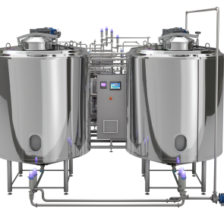

Общие субсидии:
- субсидия на уплату страховых премий, начисленных по договорам сельскохозяйственного страхования в области растениеводства, и (или) животноводства, и (или) товарной аквакультуры (товарного рыбоводства);
- субсидия на создание и (или) модернизацию объектов агропромышленного комплекса, а также на приобретение и ввод в промышленную эксплуатацию маркировочного оборудования для внедрения обязательной маркировки отдельных видов молочной продукции;
- субсидия на финансирование мероприятий по поддержке развития кадрового потенциала агропромышленного комплекса;
- субсидия на закупку сельскохозяйственной техники и оборудования;
- субсидия на приобретение оборудования для переработки молока, мяса или птицы, овощей, картофеля;
- субсидия на мероприятия по подготовке проектов межевания земельных участков и проведению кадастровых работ.

Slide 18

Субсидия в сфере пчеловодства:
- субсидия на возмещение (финансовое обеспечение) части затрат на приобретение семенного материала медоносных культур.
Все субсидии прописаны в постановлении правительства Архангельской области от 9 октября 2012 г. № 436-пп.

Slide 19
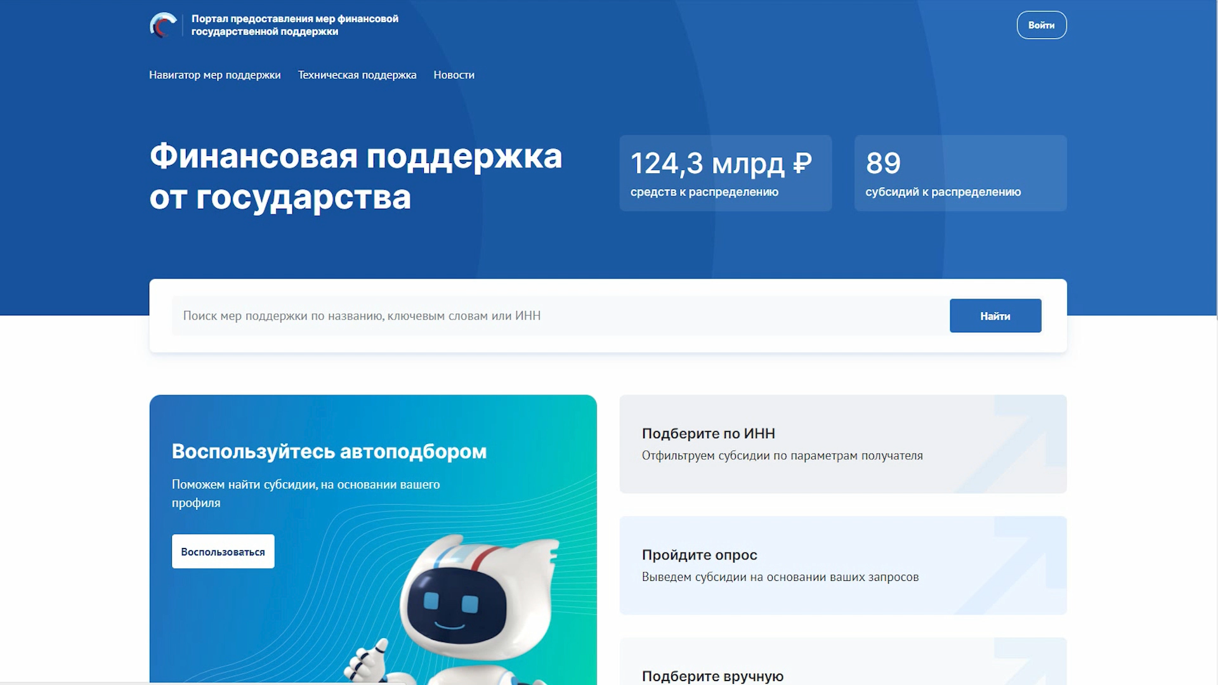
Портал предоставления мер финансовой государственной поддержки
Авторизация

Slide 20
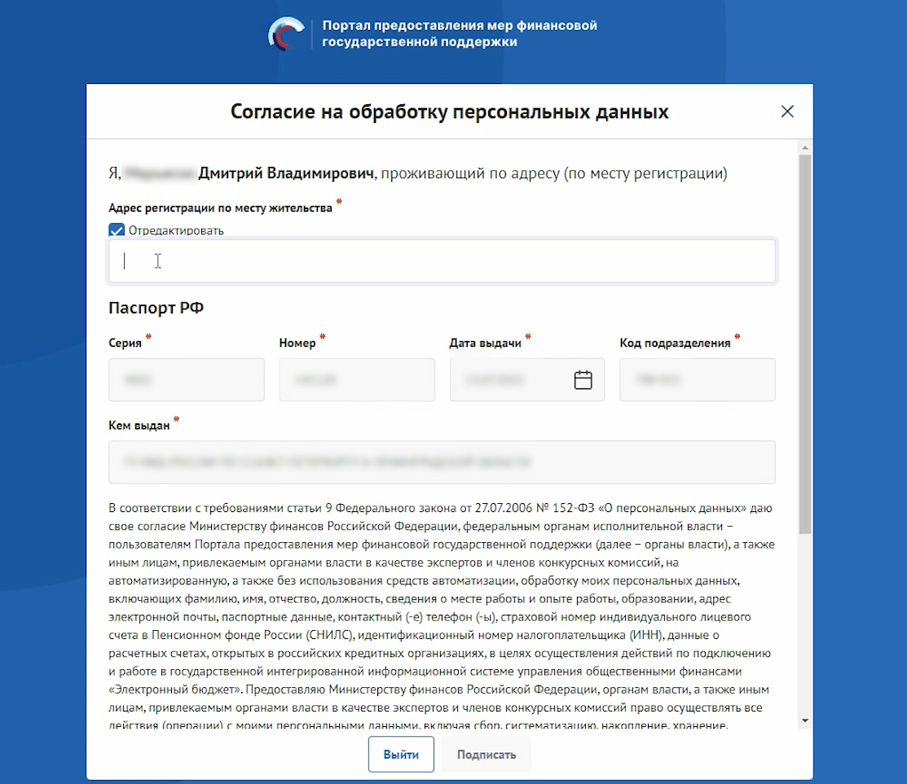
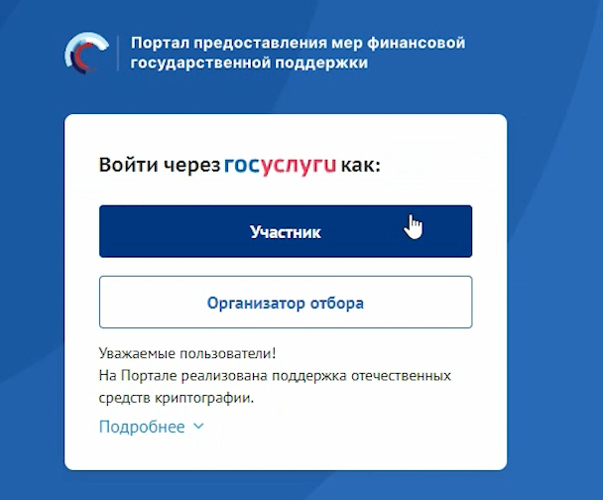
Авторизация на портале:
Важно! Предоставления прав доступа и подписание согласия на обработку персональных данных является ОБЯЗАТЕЛЬНЫМ при первичной авторизации на Портале.

Slide 21
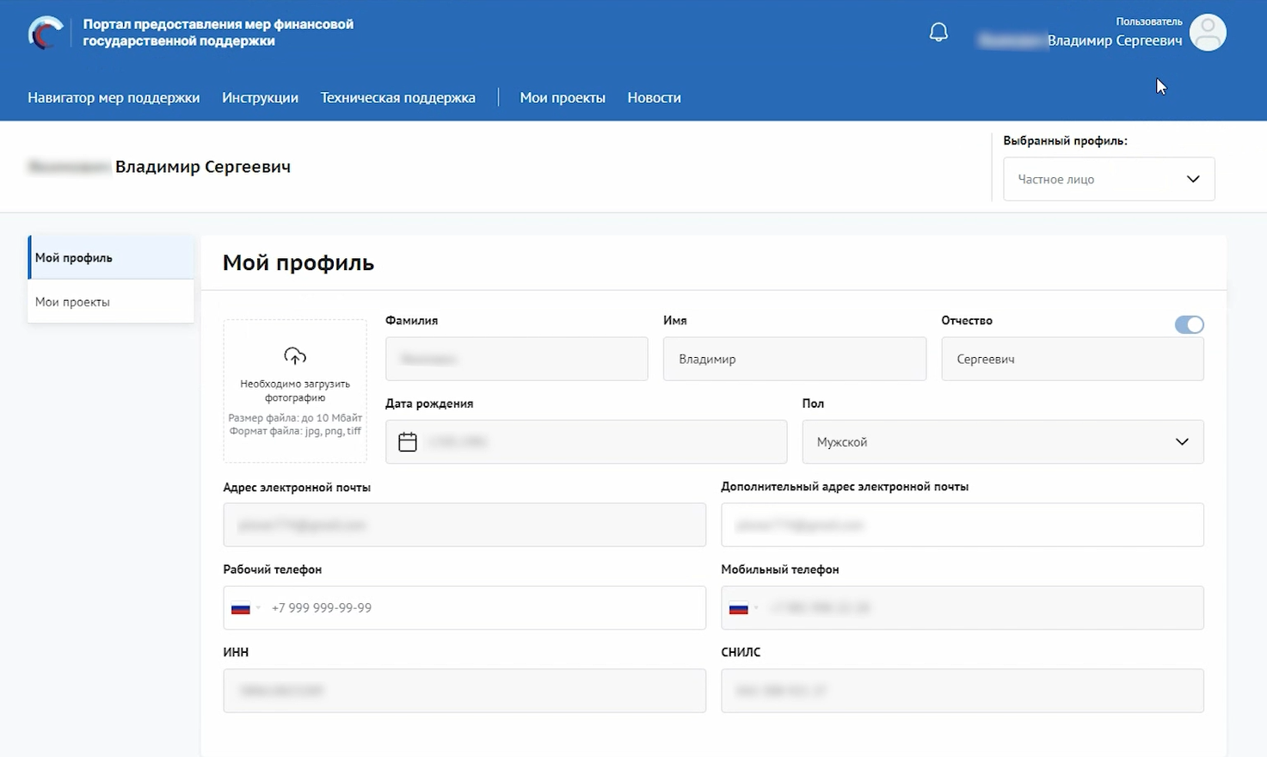

Slide 22
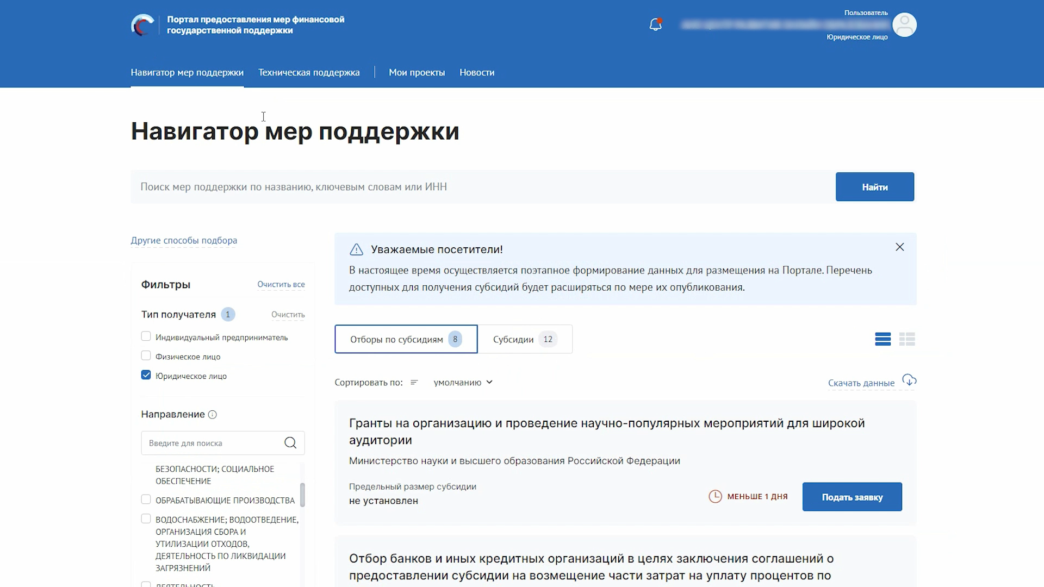
Создание заявки:
1
2

Slide 23
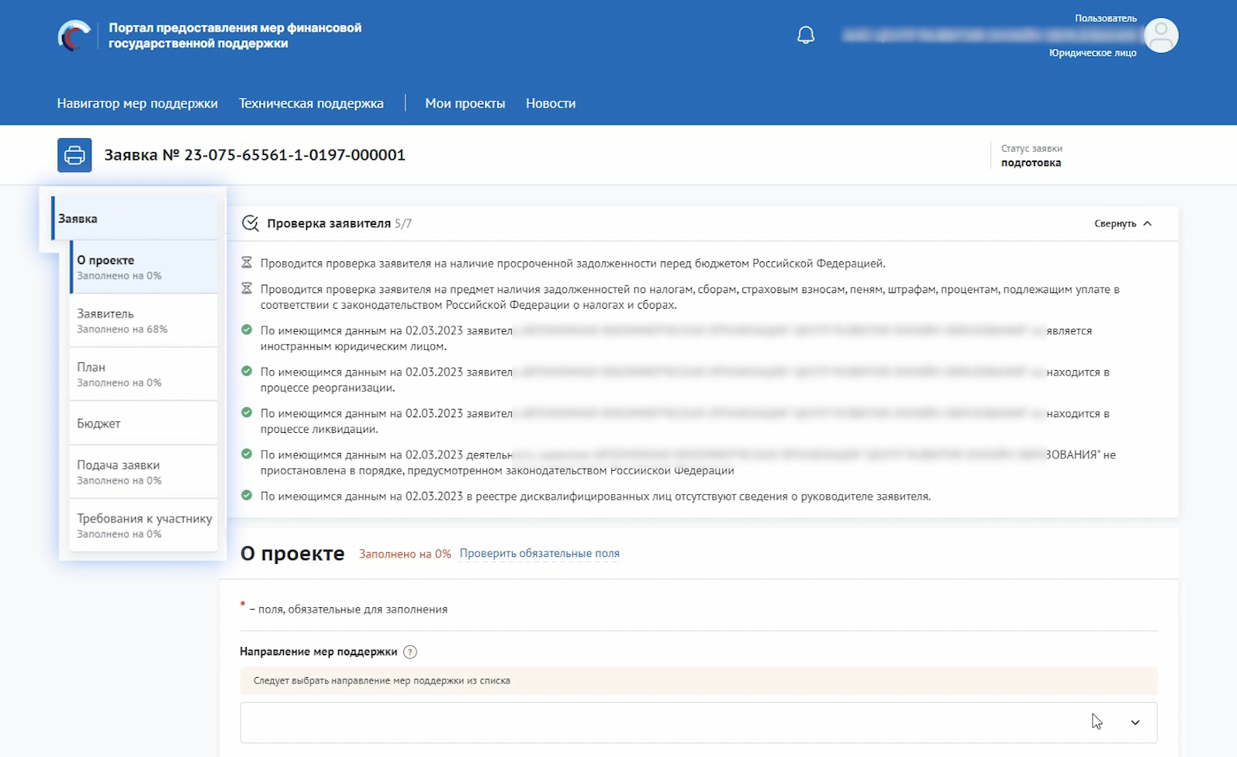
Примечание. Во время заполнения заявки все вносимые данные сохраняются автоматически.

Slide 24
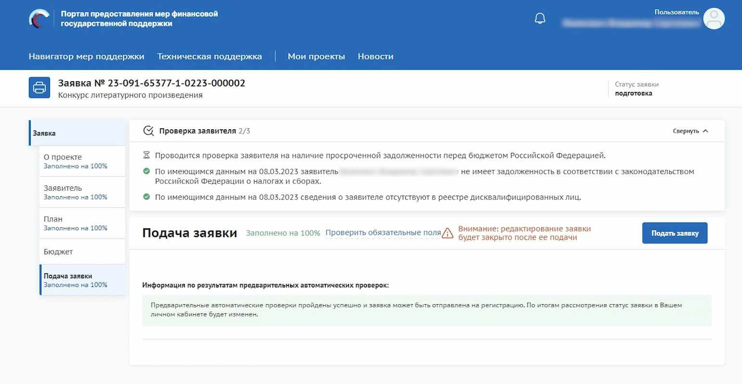
Подписание заявки:

Slide 25
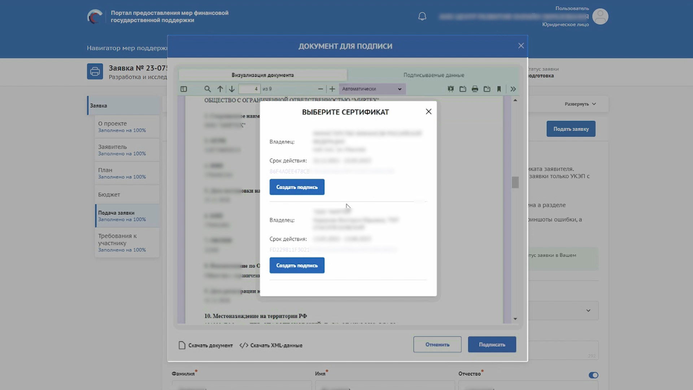
Если ИП или юр. лицо
кнопка «Подать заявку»
в модельном окне «Подписать»
выберете нужный сертификат
«Создать подпись»
Важно! Сертификат ключа подписи должен быть предварительно установлен средствами «КриптоПро».

Slide 26
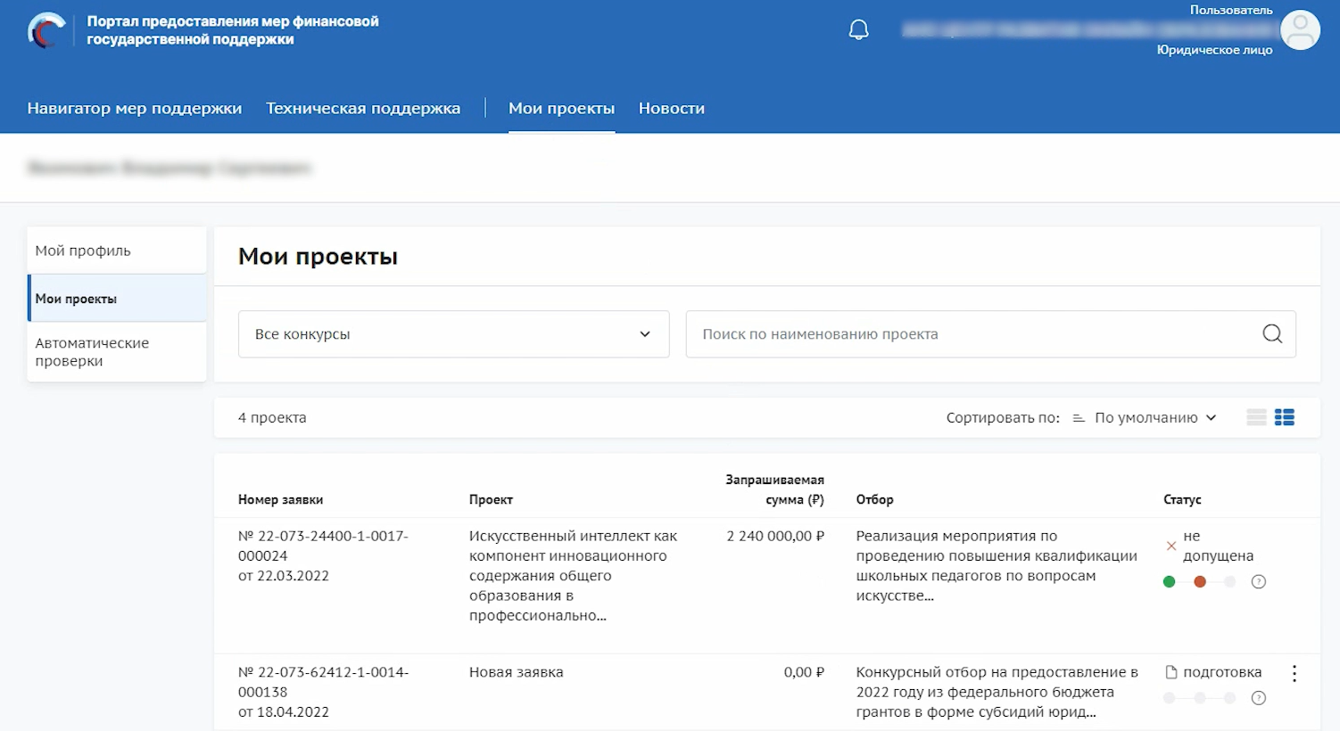
Статус заявки:

Slide 27
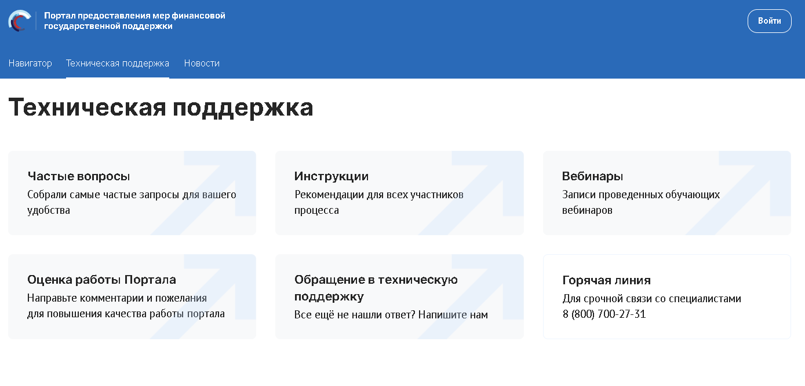

Slide 28
Спасибо за внимание
Остались вопросы? Обращайтесь!
Адрес: г. Архангельск, проспект Ломоносова, д.81, офис 505
Е-mail: ckfao@yandex.ru
Тел.: +7(8182) 42-36-63

